Slide 1
CANVAS 游戏制作
杭州电子科技大学 王劲
06wj@163.com
Make Presentation much more fun
@WPS官方微博
@kingsoftwps

Slide 2
CANVAS 常用操作
绘制位图 drawImage()
绘制矩形 clearRect(),fillRect()
绘制复杂路径 beginPath(),closePath(),fill(),stroke()
操纵像素 putImageData(),getImageData()
矩形转换 rotate(),scale(),translate(),transform()

Slide 3
游戏的基本流程
擦除背景
画游戏物体
循 环
1更新游戏数据
2处理键盘，鼠标事件

Slide 4

Sprite 图像精灵
(x,y)
width
height
property：x,y,width,height,angle,scaleX,scaleY,alpha

Slide 5

MovieClip 影片剪辑
time++
时间轴
frame++
帧数
property：x,y,width,height,frame,totalFrame,fps
eg:Billd MovieClip

Slide 6
物体de移动
基本方式 ：sprite.x += sprite.speedX;
sprite.y += sprite.speedY;
更进一步 : sprite.speedX += sprite.ax;
sprite.x += sprite.speedX;
sprite.speedY += sprite.ay;
sprite.y += sprite.speedY;

Slide 7
向量来了
function Vector(x, y)
{
this.x = x || 0;
this.y = y || 0;
}
a + b
a
b
a - b
a
b
Methods:plus,minus,negate,scale,rotate,getNormal

Slide 8
向量来了
x
a'
a
v
a + v = a'
y
位置，速度，加速度都可以用向量表示

Slide 9
向量来了
x
cir1
cir2
cir1 - cir2
v'
v
y
eg:circle balls

Slide 10
简单的粒子
Particle
properties:
      loc :位置向量
      r :半径
      a :加速度向量
      v :速度向量
      isDie:是否死亡
methods:
      updata:更新数据
        this.loc.plus(this.v);//更新位置
        this.v.plus(this.a);//更新速度

Slide 11
粒子 DEMO
1 速度水平随机，加速度向下
瀑布
2 速度大小方向随机，加速度方向等同于速度方向
爆炸
3 速度方向和发射器速度方向相反，加速度方向向下
散落的星星
4 竖直速度向上，水平速度随机，加速度方向向下
Billd

Slide 12
碰撞检测
function hitRect(x0,y0,w0,h0,x1,y1,w1,h1)
{
var w =Math.abs( x0 - (x1 + w1));
var h = Math.abs(y0 - (y1 + h1));
return w < ((w0 + w1) && h < (h0 + h1))
}
矩形碰撞 ：
圆形碰撞:
function hitCircle(x0,y0,r0,x1,y1,r1)
{
return (x0 - y0)*(x0 - y0)+(x1 - y1)*(x1 - y1) < r1*r1 + r2 * r2;
}

Slide 13
像素级碰撞
这可以通过getImageData()来判断
第一步：先矩形检测，若碰撞，则再进行第二步，若无碰撞，直接返回false
(minx, miny)
(maxx, maxy)

Slide 14
第二步：有两种方法
(minx,miny)
第一种：同时检测两图在红色矩形内的像素，若存在一点在两个图上的alpha值不为0，则发生碰撞
(maxx,maxy)
context.drawImage(this.img, this.x, this.y);
var data1 = context.getImageData(minx, miny, maxx - minx, maxy - miny).data;
context.clearRect(0, 0, 550, 400);
context.drawImage(sprite.img, sprite.x, sprite.y);
var data2 = context.getImageData(minx, miny, maxx - minx, maxy - miny).data;
for(var i = 3; i < data1.length; i += 4)
{
if(data1[i] > 0 && data2[i] > 0) return true;
}
return false;

Slide 15
第二步：有两种方法
(minx,miny)
第二种：先画一张图，然后将混合模式改为source-in，这时再画图，新图片会仅仅出现与原有内容重叠的地方，其他地方透明度变为0，这时就可以通过判断是否所有像素都透明来判断碰撞了
(maxx,maxy)
context.drawImage(this.img, this.x, this.y);
context.globalCompositeOperation = 'source-in';
context.drawImage(sprite.img, sprite.x, sprite.y);
var data = context.getImageData(minx, miny, maxx - minx, maxy - miny).data;
context.globalCompositeOperation = 'source-over';
for(var i = 3; i < data.length; i += 4)
{
if(data[i] != 0 ) return true;
}
return false;
eg：像素检测

Slide 16
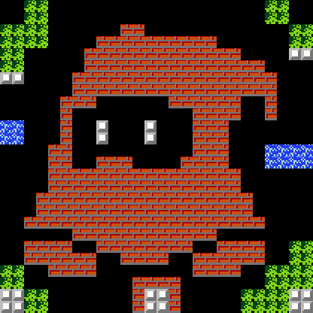
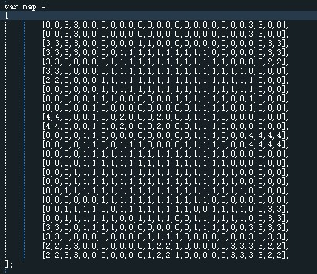
数组地图

Slide 17
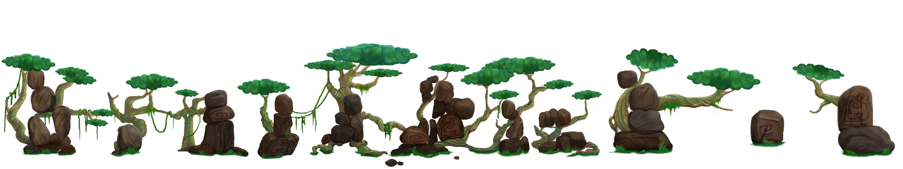
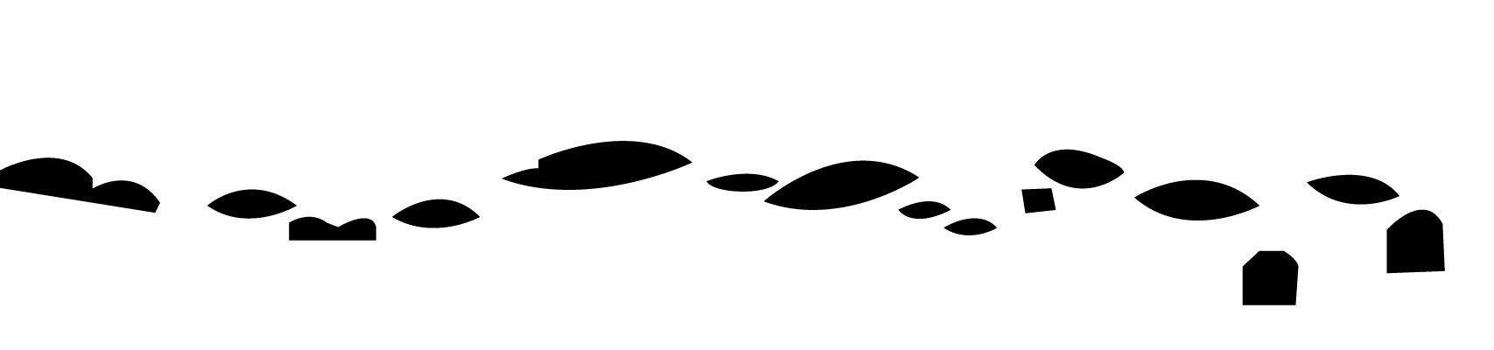
基于形状检测的地图
可以通过判断地图图片的透明度或颜色来检测是否碰撞，也可以将碰撞图片标记成不同颜色，碰到不同颜色时处理方式可以不同
形状地图

Slide 18
键盘控制
用一个keyState储存按键状态：var keyState = {};
在keydown事件中：keyState[e.keyCode] = true;
在keyup事件中：keyState[e.keyCode] = false;
好处：可同时处理多个按键
可以让运动更准确

Slide 19

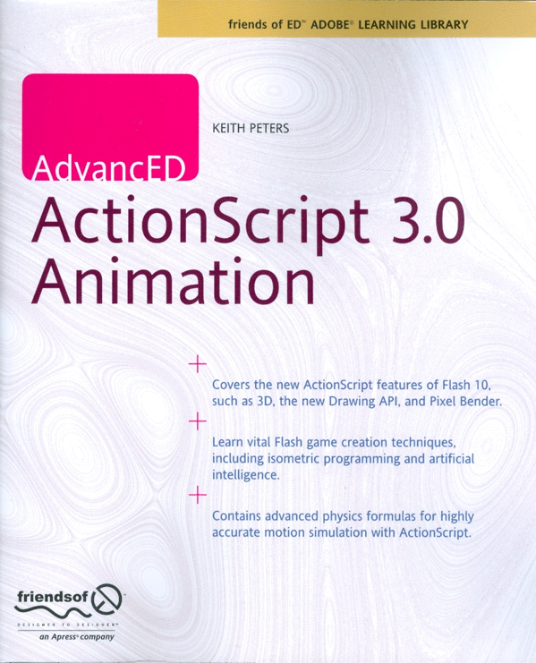
推荐书籍

Slide 20
DEMOS

Slide 21

谢谢观赏
@06wj
@hdu_06wj

